Slide 1
Báo cáo môn học Học phần: Mẫu thiết kế phần mềm
Nhóm sinh viên thực hiện:
Nguyễn Thị Duyên 20173076
Nguyễn Văn Dương 20173069
Nguyễn Khương Duy 20173072
Nguyễn Hữu Giang 20173081

Slide 2
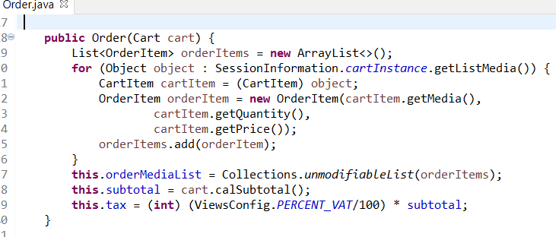
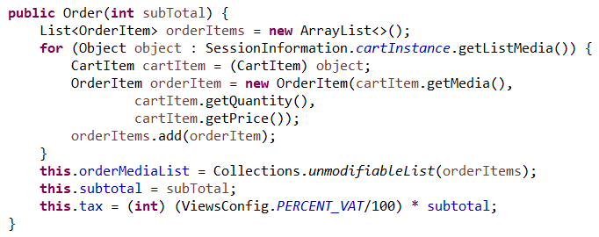
Coupling/Stamp Coupling
Stamp coupling:
A truyền cho B kiểu tham chiếu hoặc toàn bộ cấu trúc dữ liệu thay vì chỉ truyền cho B trường dữ liệu cần thiết, do vậy nếu bất kỳ trường hay phương thức nào trong A thay đổi có thể ảnh hưởng tới xử lý của B, hoặc B có thể thay đổi A.
Truyền cả đối tượng cart vào nhưng chỉ cần kết quả của phương thức subTotal()

Slide 3
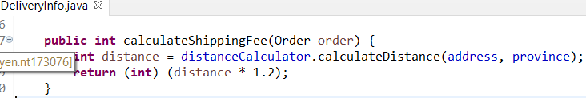

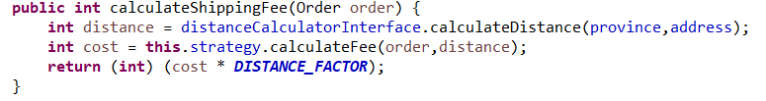
Coupling /Stamp Coupling
Truyền tham số vào nhưng không sử dụng
Tham số order không được sử dụng:
Giải pháp : loại bỏ tham số không được sử dụng
Tuy nhiên về sau cải tiến codebase để phù hợp với yêu cầu thay đổi cách tính khoảng cách khác.

Slide 4
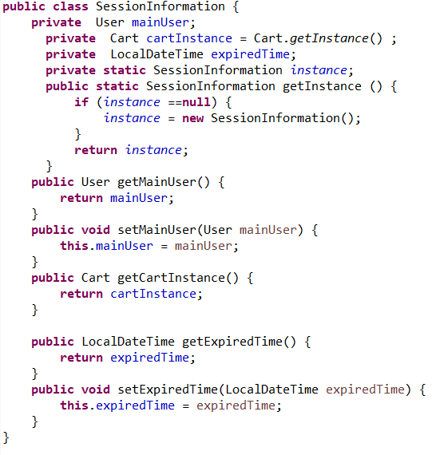
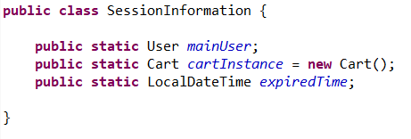
Coupling/ Common Coupling
Các lớp dùng chung dữ liệu toàn cục
Các phương thức ở các lớp đều sử dụng trực tiếp các thuộc tính static của lớp SessionInformation.
Giải pháp: Áp dụng mẫu Singleton,
set private thuộc tính,
thêm các phương thức getter/setter.

Slide 5
Cohesion / Coincidental Cohesion
Các thành phần trong component không liên quan đến nhau
Các phương thức Validate ở PlaceOrderController không liên quan đến các phương thức còn lại.
Class AuthenticationController ->isAnonymousSession()
Phương thức không liên quan đến xác thực.
Class AuthenticationController ->getMainUser()
Phương thức không liên quan gì đến xác thực.
Class AuthenticationController ->md5()
Phương thức md5 để mã hóa mật khẩu không liên quan gì đến chức năng xác thực của người dùng.
InterbankLoadConverter->getToday()
Phương thức không liên quan đến các phương thức khác.
Giải pháp: Cho các phương thức trên vào các lớp mới.

Slide 6
Cohesion/Communicational cohesion
Các phương thức giao tiếp thông qua dữ liệu chung
Các phương thức bên trong class entity.order.Order sử dụng chung thuộc tính để thực hiện luồng công việc

Slide 7
SOLID
PlaceOrderController trong module controller vừa thực hiện tạo đơn hàng, vừa validate thông tin -> vi phạm SRP
Giải pháp: Tách chức năng validate thông tin thành một class Validate rồi đưa vào module utils.
AuthenticationController vừa thực hiện xác thực đăng nhập, vừa thực hiện mã hoá md5 => vi phạm SRP
Giải pháp: Tách chức năng mã hoá md5 sang một class chuyên về mã hoá: Cipher trong utils

Slide 8
SOLID
Khi thêm phương thức thanh toán mới:
- PaymentController trong module controller cần sửa đổi code, cụ thể là phương thức payOrder() => vi phạm OCP
- extractPaymentTransaction() của InterbankPayloadConverter trong subsystem cần sửa đổi code => vi phạm OCP
Giải pháp: sử dụng Factory Method . Cụ thể trong phần requirement 5 - thêm phương thức thanh toán mới

Slide 9
SOLID
DeliveryInfor trong module entity là class mô tả thông tin về đơn giao hàng, vận chuyển, trong đó có calculateShippingFee() dùng để tính phí giao hàng. Khi thay đổi phương thức tính khoảng cách thì cần sửa đổi code => vi phạm OCP
Giải pháp: sử dụng Adapter Pattern, cụ thể trong phần requirement 4 – thay đổi cách tính khoảng cách, sử dụng thư viện mới

Slide 10
SOLID
Khi thêm chức năng xem chi tiết sản phẩm, để lấy thông tin sản phẩm thì cần gọi hàm getMediaById() mà với mỗi loại sản phẩm thì có một hàm getMediaById() riêng nên cần tạo instance khác nhau cho từng loại. Nếu trong tương lai cần có thêm một loại sản phẩm mới thì sẽ phải sửa đổi code => vi phạm OCP

Slide 11
SOLID
Giải pháp:
Sử dụng Factory Method để thiết kế lại:
- Tạo interface MediaDAOFactory chứa abstract method createMediaDAO()
- Tạo ra các concrete Factory implement MediaDAOFactory rồi override createMediaDAO()
- Thêm một class DetailController trong module controller để xử lý nhiệm vụ xem chi tiết sản phẩm.
Như vậy, khi thêm một sản phẩm mới chỉ cần tạo concrete Factory mới mà không cần sửa đổi code cũ

Slide 12
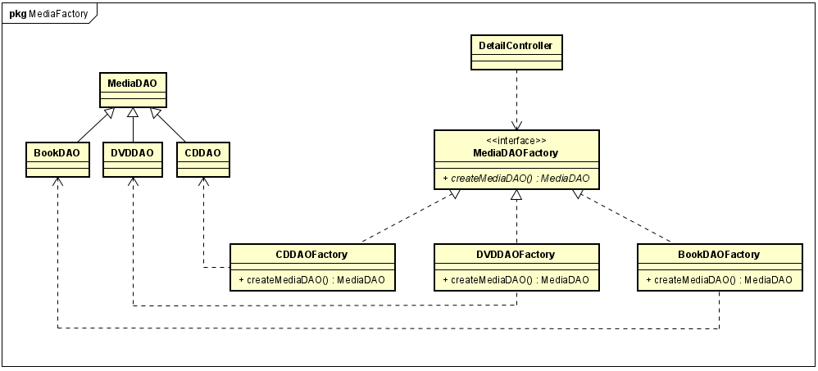
SOLID

Slide 13
SOLID
AuthenticationController extends từ BaseController. BaseController có 2 phương thức checkMediaInCard() và getListCartMedia() nhưng AuthenticationController lại không sử dụng => vi phạm LSP

Slide 14
2.4 Các vấn đề về Clean Code
2.4.1: Clear Name
# | Lớp | Vấn đề | Giải quyết
1 | InterbankSubsystem | Sử dụng từ viết tắt để đặt tên biến | Thay thế tên biến từ ctrl thành interbankSubsystemController
2 | BaseScreenHandler | Sử dụng từ viết tắt để đặt tên biến, tên hàm | Thay thế tên biến bController thành baseController, tên hàm getBController, setBController thành getBaseController, setBaseController
3 | Các lớp kế thừa BaseScreenHandler | Sử dụng từ viết tắt để đặt tên biến, tên hàm | Thay thế tên hàm getBController thành getBaseController

Slide 15
2.4 Các vấn đề về Clean Code
2.4.2: Clean Function/Method
# | Lớp | Vấn đề | Giải quyết
1 | PaymentController | getExpirationDate ở mức 2 level of abstraction | Tách thành hàm isValidDatetime(int month, int year) để kiểm tra tháng, năm hợp lệ
2 | MyMap | getNextTerm đang ở mức 2 level of abstraction | Tách thành hàm inputNotResolved(String str, int idx) để kiểm tra input có thể giải quyết được hay không
3 | InterbankPayloadConverter | Vi phạm Data-Level Refactoring | thay các mã code bằng các hằng số được định nghĩa sẵn
4 | DeliveryInfo | Vi phạm Data-Level Refactoring | Thay 1.2 thành hằng số DISTANCE_FACTOR
5 | PopupScreen | vi phạm Data-Level Refactoring | Thay 0.8 thành hằng số CLOSE_TIME

Slide 16
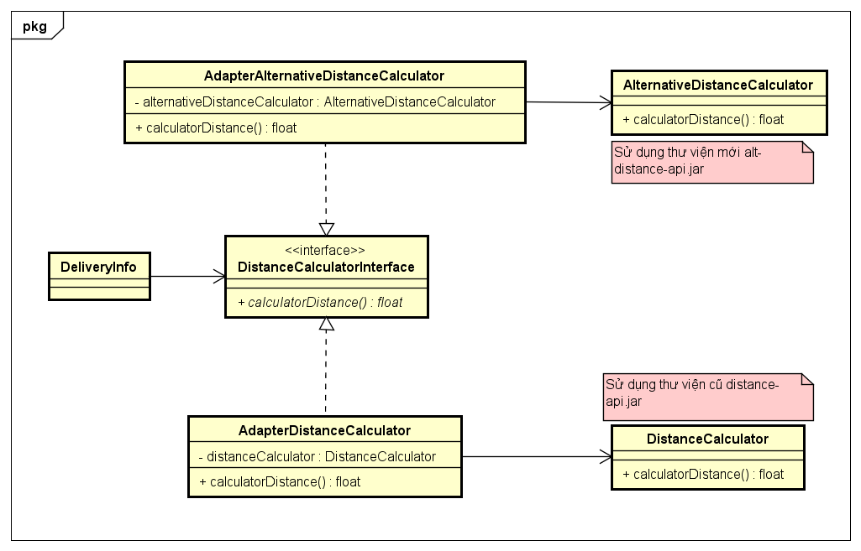
Yêu cầu về thay đổi cách tính khoảng cách
Trong tương lai ta sử dụng một thư viện tính khoảng cách mới có interface gần giống với thư viện cũ
Cách giải quyết: Sử dụng Adapter Pattern

Slide 17
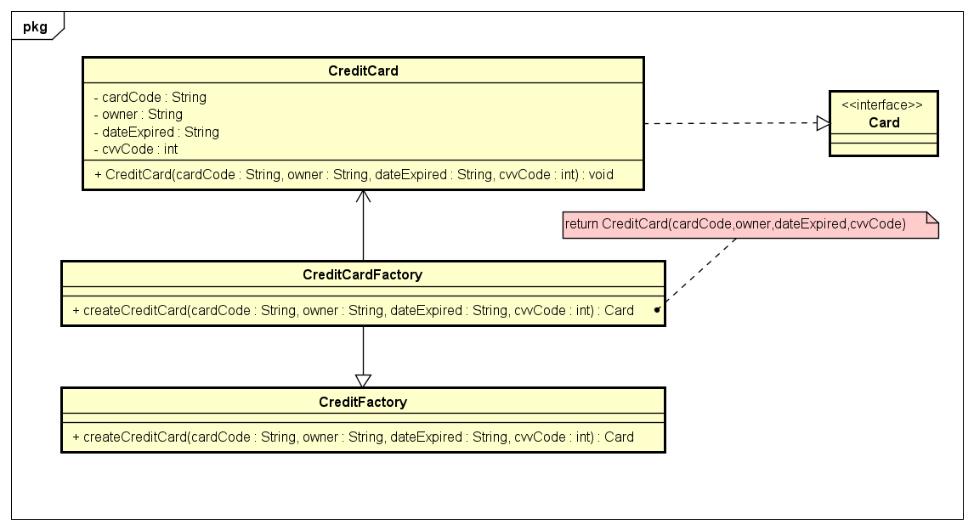
Yêu cầu thêm phương thức thanh toán mới
Vấn đề ta gặp phải khi thêm các phương thức thanh toán mới là mỗi phương thức thanh toán sẽ có các thuộc tính khác nhau
Cách giải quyết: Sử dụng Factory Method

Slide 18
Builder Pattern
Vấn đề: Các concrete class của super class Media (Book, CD, DVD) mỗi khi khởi tạo cần truyền nhiều tham số và bắt buộc phải truyền theo một thứ tự đã quy định.
Gây ra khó đọc hiểu code khi khởi tạo đối tượng

Slide 19
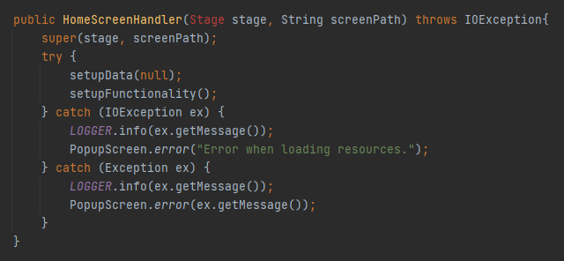
Template Method

Slide 20
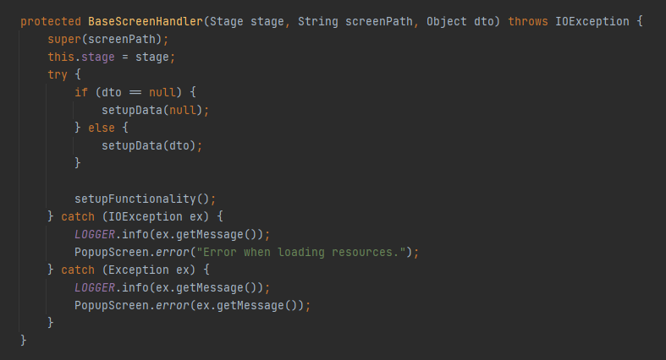
Template Method

Slide 21

Template Method

Slide 22
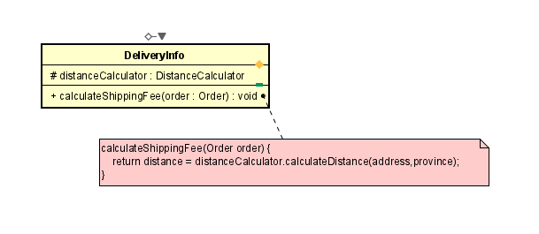
Requirement 6
Khi có yêu cầu mở rộng ,muốn sửa đổi công thức tính phí mới, chúng ta cần phải sửa trực tiếp vào trong phương thức calculateShippingFee() của class DeliveryInfo
Vi phạm OCP (Close for modification)

Slide 23
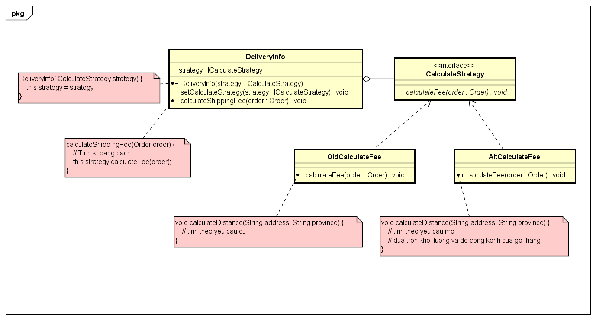
Requirement 6
Chúng ta có thể lựa chọn công thức tính bất kỳ chúng ta muốn, kể cả chuyển đổi cách tính công thức trong quá trình runtime để lựa chọn theo từng loại đơn hàng chẳng hạn

Slide 24
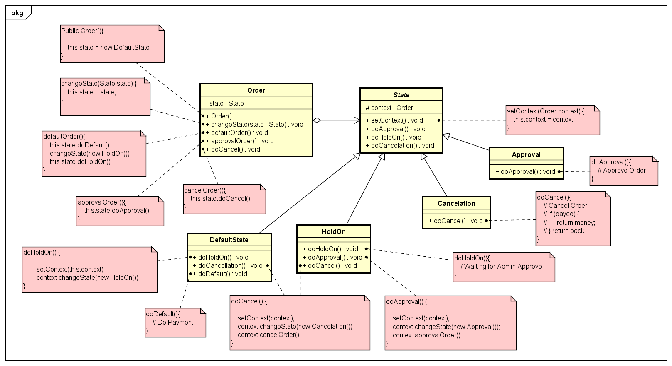
Requirement 7

